Slide 1


Slide 2

Face API
Azure
Notes:
嗨!!大家好
這堂課我們要介紹的是為微軟的face api

Slide 3
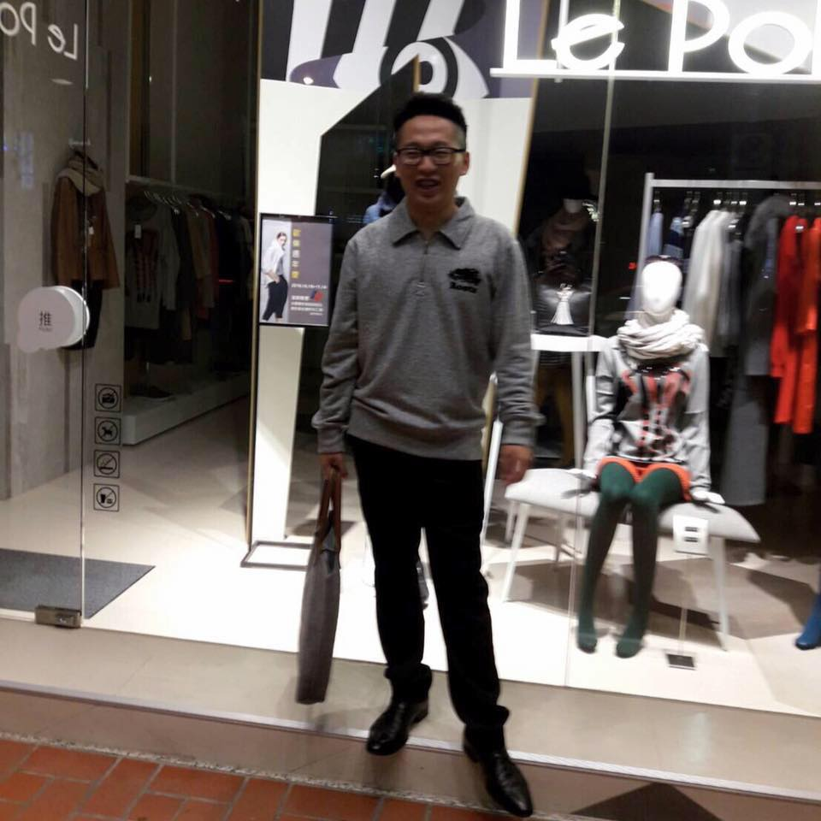
Daniel
台科研究生 – 資料探勘實驗室
TRANS ACTION 入圍決賽
Notes:
目前我還是台科的一位學生，
待會就會為大家介紹微軟提供的服務，
以及簡單說明一下這些服務背後的原理。

Slide 4
概觀
Notes:
在這裡想問一下大家都會python嗎？
會python的可以舉個手

Slide 5
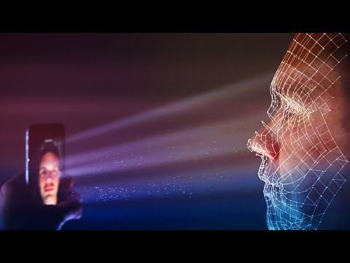

Slide 6
Introduction
臉部偵測
臉部辨識
Notes:
想必大家透過剛剛的影片都對臉部偵測與臉部辨識有簡單的認識。

Slide 7
臉部偵測 臉部應用的第一步
分類(是否有臉存在)
臉部定位
Notes:
做臉部應用第一步我們一定是要有辦法把臉抓出來。
想問一下大家有想到哪些方法可以把臉抓出來（橢圓形、膚色）
在這裡我們需要先判斷圖片裡是否有臉存在，確定臉如果存在在進行臉部定位，也就是真正的把臉的位置給找出來。
常用方法大概可以為分三類
觀視法
統計法
學習法
找臉部位置
使用膚色最為辨別臉部位置的方法
常用的方法為
特徵法, 利用臉部的幾何特徵

Slide 8
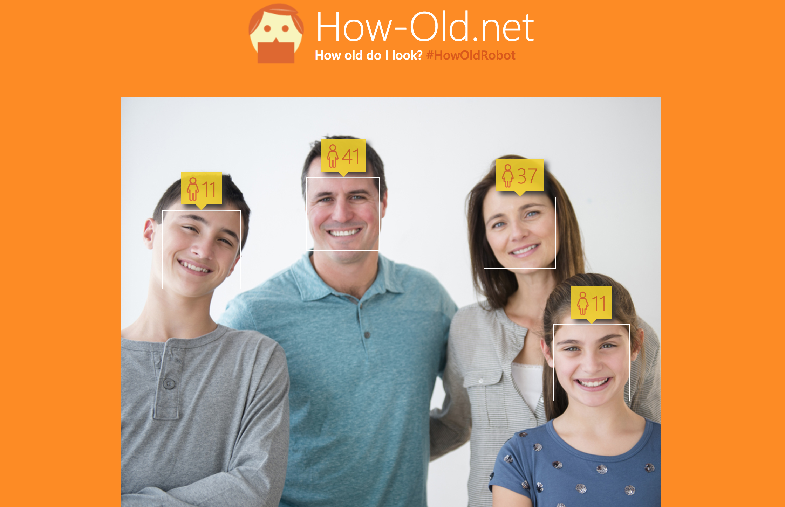
臉部偵測 How-Old
Notes:
https://how-old.net/
之前有名的一個網頁how old
它不僅可以找出你的臉還可以辨識你的年紀

Slide 9
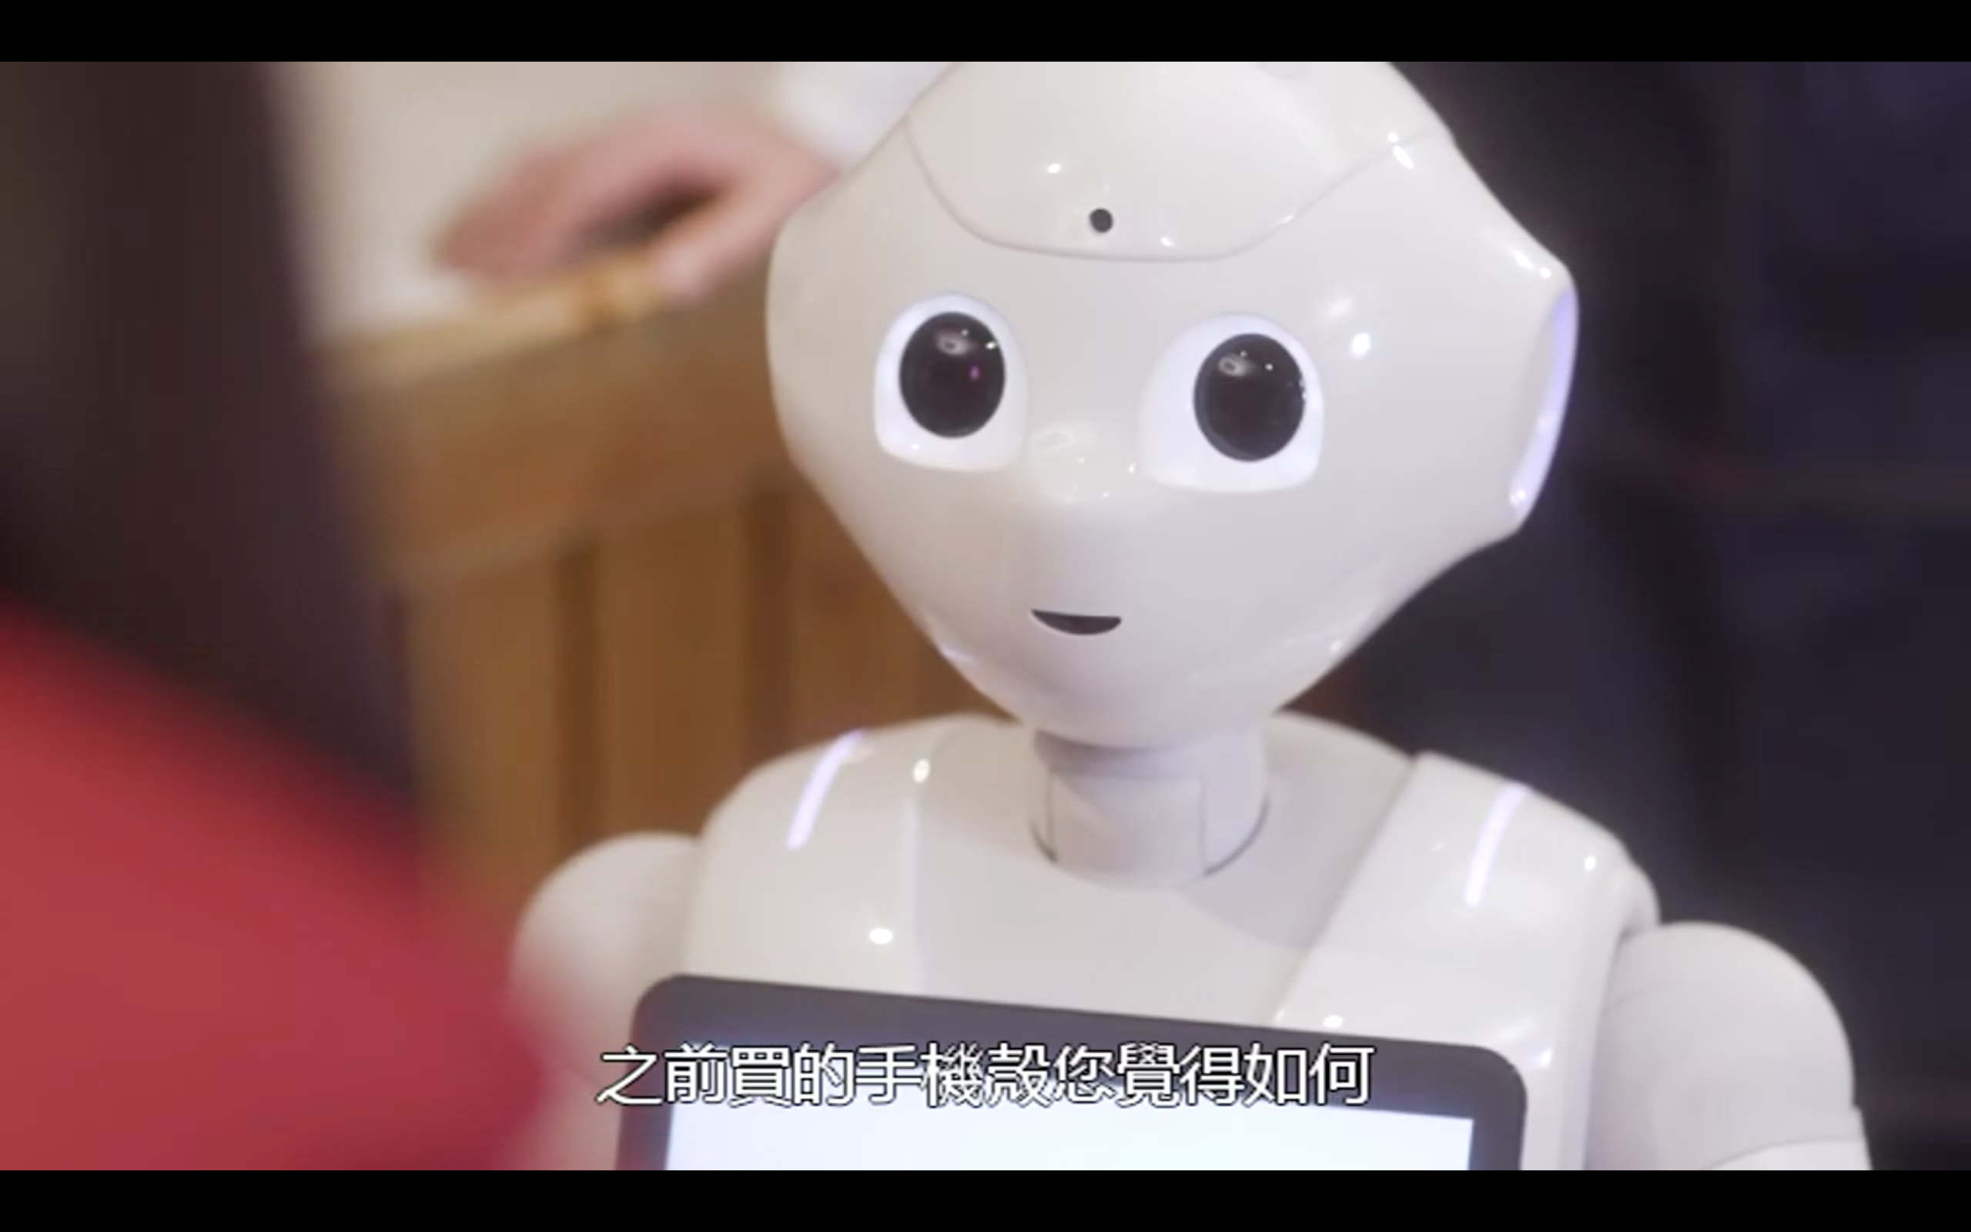
臉部偵測 Robot
Notes:
https://sec.ch9.ms/ch9/b430/cf10419b-160a-4451-bcb2-4306cd4db430/PepperMeetsMicrosoftAzure_mid.mp4

Slide 10
臉部辨識
輸入
臉部偵測
正規化
特徵擷取
特徵比對
輸出

Slide 11
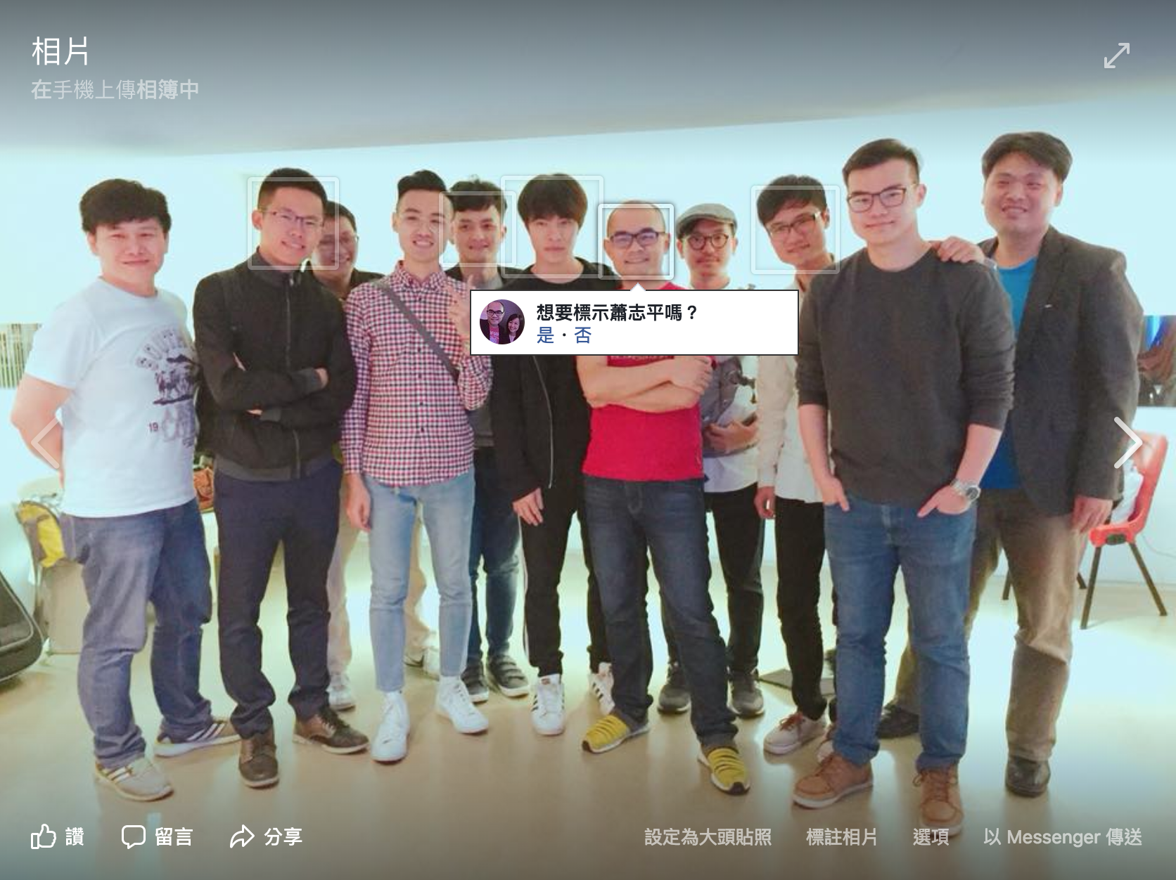
臉部辨識 Facebook

Slide 12
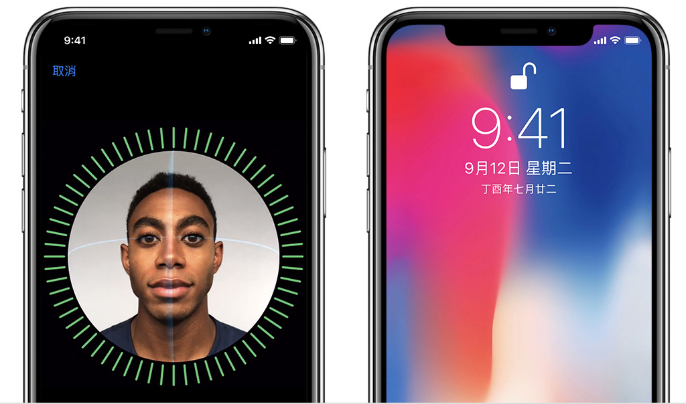
臉部辨識 iPhone X

Slide 13
Azure

Slide 14
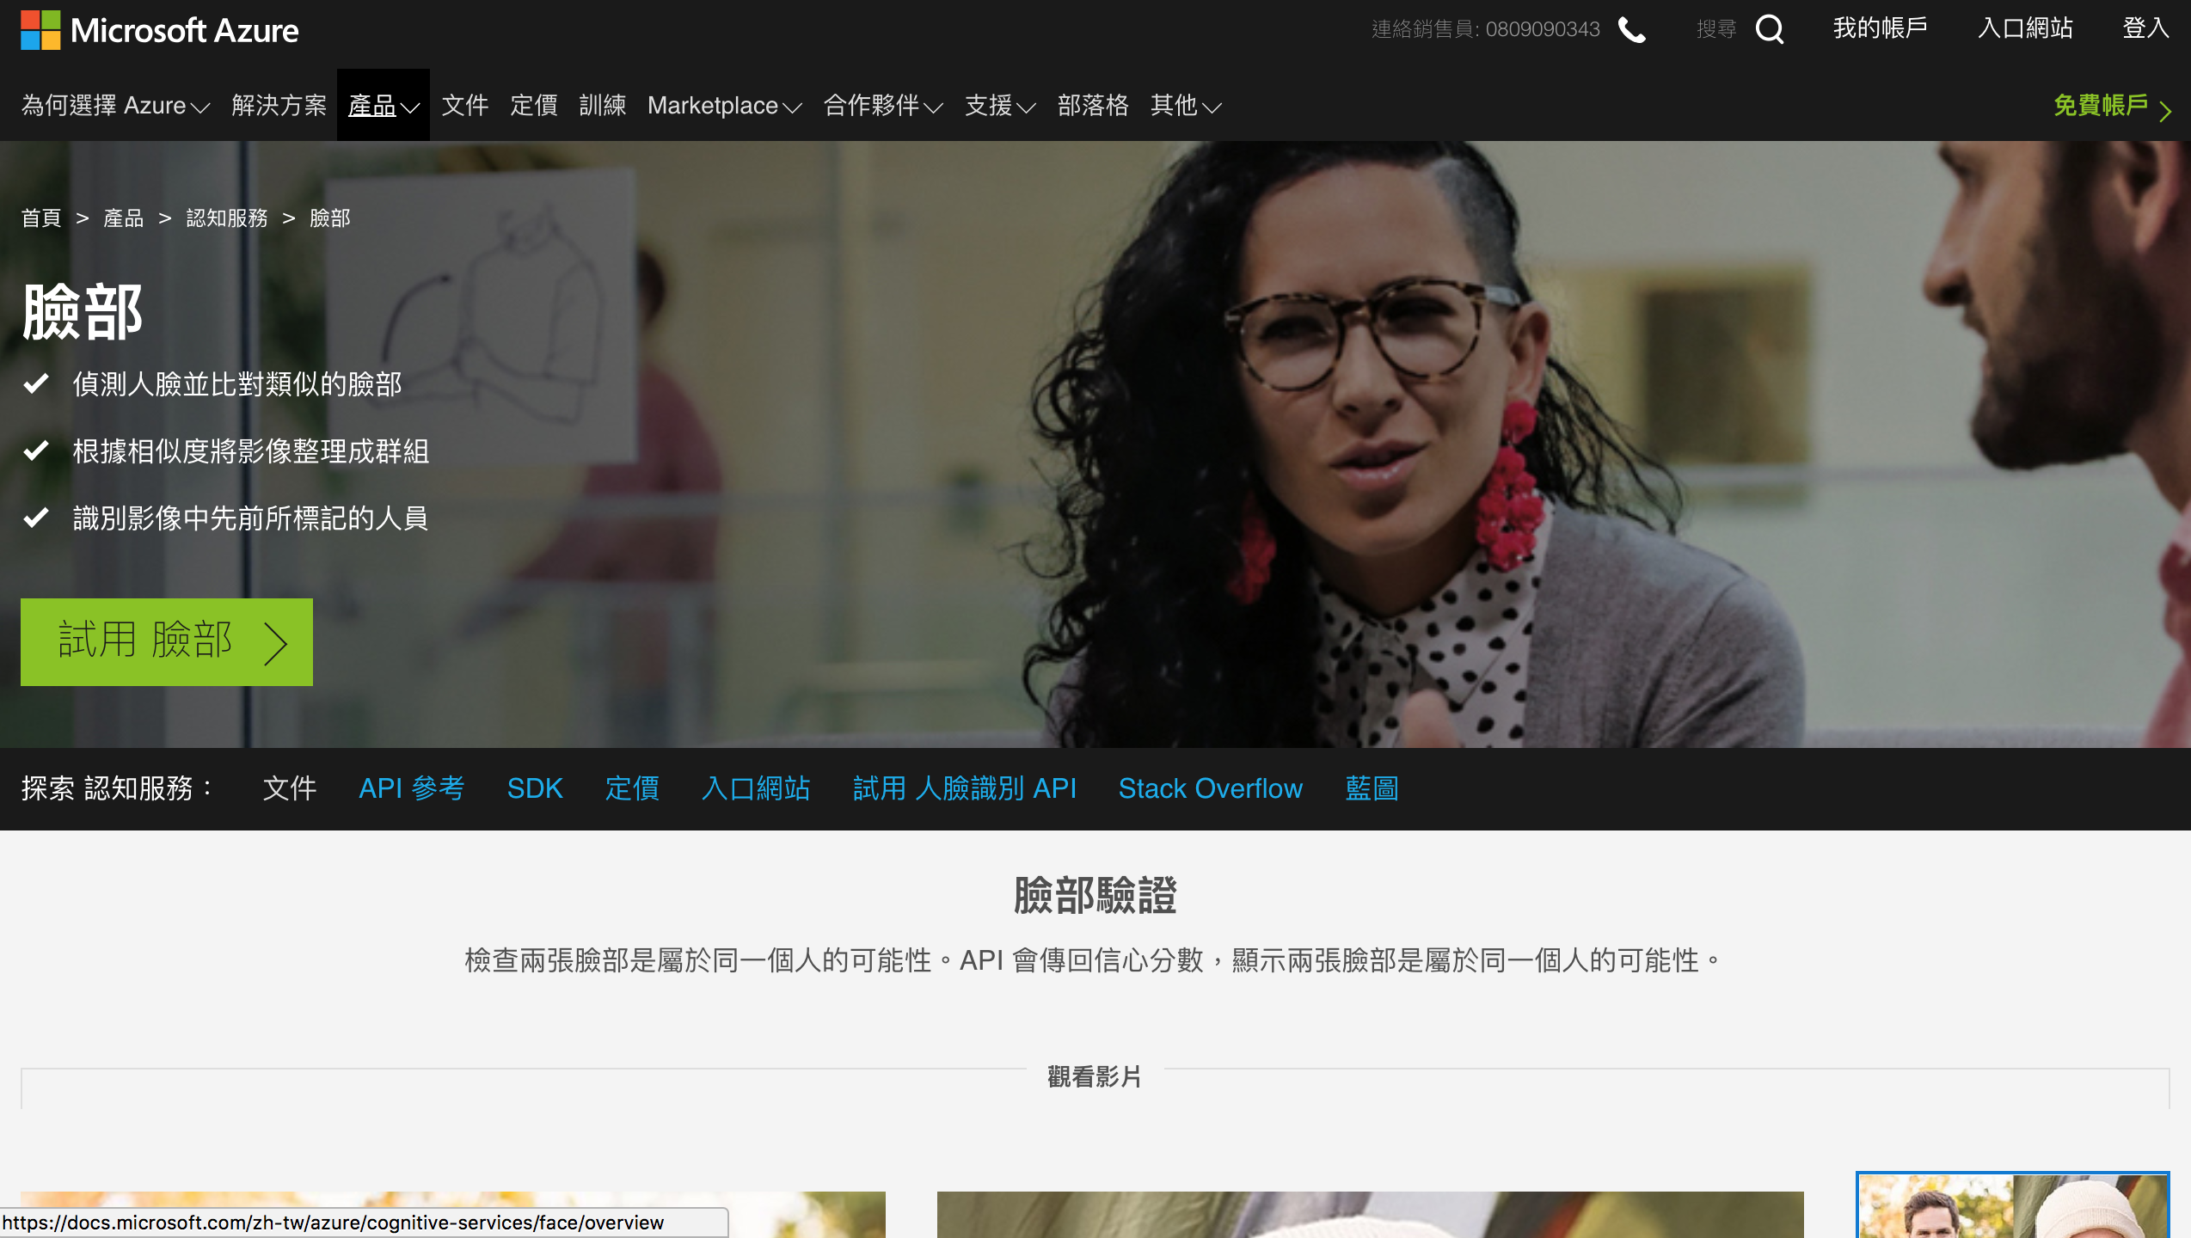
Microsoft Azure
Notes:
https://azure.microsoft.com/zh-tw/services/cognitive-services/face/

Slide 15
Why Azure?
臉部辨識服務 | 準確度(%) | 性能(ms/frame) | 支援訓練模式
IBM Visual Recognition | 15.8 | 268.73 | y
Face++ | 100 | 805.52 | y
Microsoft Face | 100 | 602 | y
Google Cloud Vision | x | x | x
Open CV | 78.9 | 50 | y

Slide 16
臉部偵測
最多可偵測64張具有高精準度的人臉
接受格式
URL
檔案
臉部相關屬性
姿勢
年齡
性別
頭部姿勢
情緒
Notes:
Face Attributes:
age: an estimated "visual age" number in years. It is how old a person looks like rather than the actual biological age.
gender: male or female.
smile: smile intensity, a number between [0,1].
facialHair: return lengths in three facial hair areas: moustache, beard and sideburns. The length is a number between [0,1]. 0 for no facial hair in this area, 1 for long or very thick facial hairs in this area.
headPose: 3-D roll/yaw/pitch angles for face direction. Note, Pitch value is a reserved field and will always return 0.
glasses: glasses type. Values include 'NoGlasses', 'ReadingGlasses', 'Sunglasses', 'SwimmingGoggles'.
emotion: emotion intensity, including neutral, anger, contempt, disgust, fear, happiness, sadness and surprise.
hair: group of hair values indicating whether the hair is visible, bald, and hair color if hair is visible.
makeup: whether eye, lip areas are made-up or not.
accessories: accessories around face, including 'headwear', 'glasses' and 'mask'. Empty array means no accessories detected. Note this is after a face is detected. Large mask could result in no face to be detected.
blur: face is blurry or not. Level returns 'Low', 'Medium' or 'High'. Value returns a number between [0,1], the larger the blurrier.
exposure: face exposure level. Level returns 'GoodExposure', 'OverExposure' or 'UnderExposure'.
noise: noise level of face pixels. Level returns 'Low', 'Medium' and 'High'. Value returns a number between [0,1], the larger the noisier

Slide 17
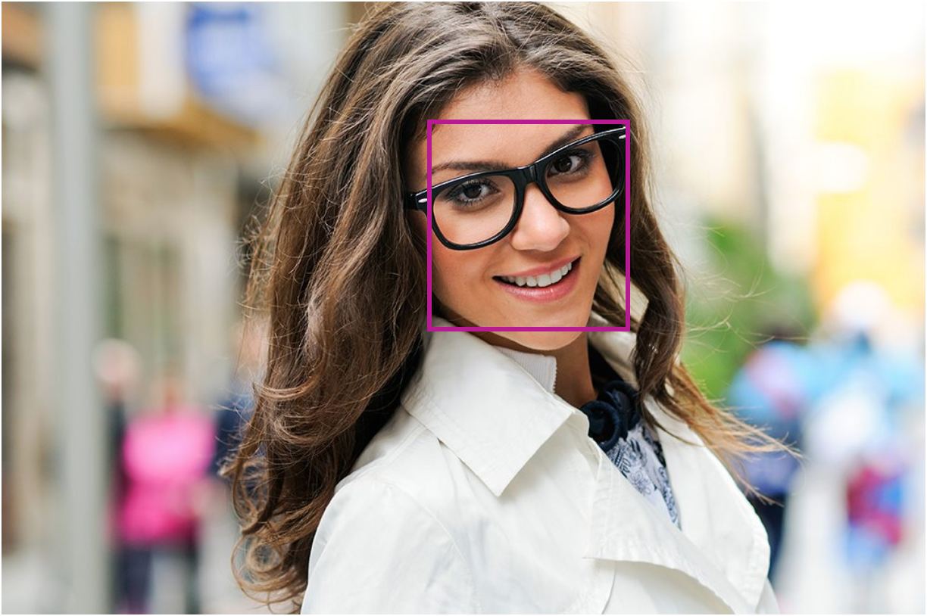
Face API 臉部偵測
性別：女性
年齡：24
眼鏡：一般眼鏡
Notes:
偵測影像中的一或多張人臉，並取得影像臉部位置所在的臉部矩形及臉部屬性，該屬性內含以機器學習為基礎的臉部特徵預測。可用的臉部屬性功能 包括：年齡、表情、性別、姿勢、微笑及鬍子，以及影像中每張臉部的 27 個地標。

Slide 18
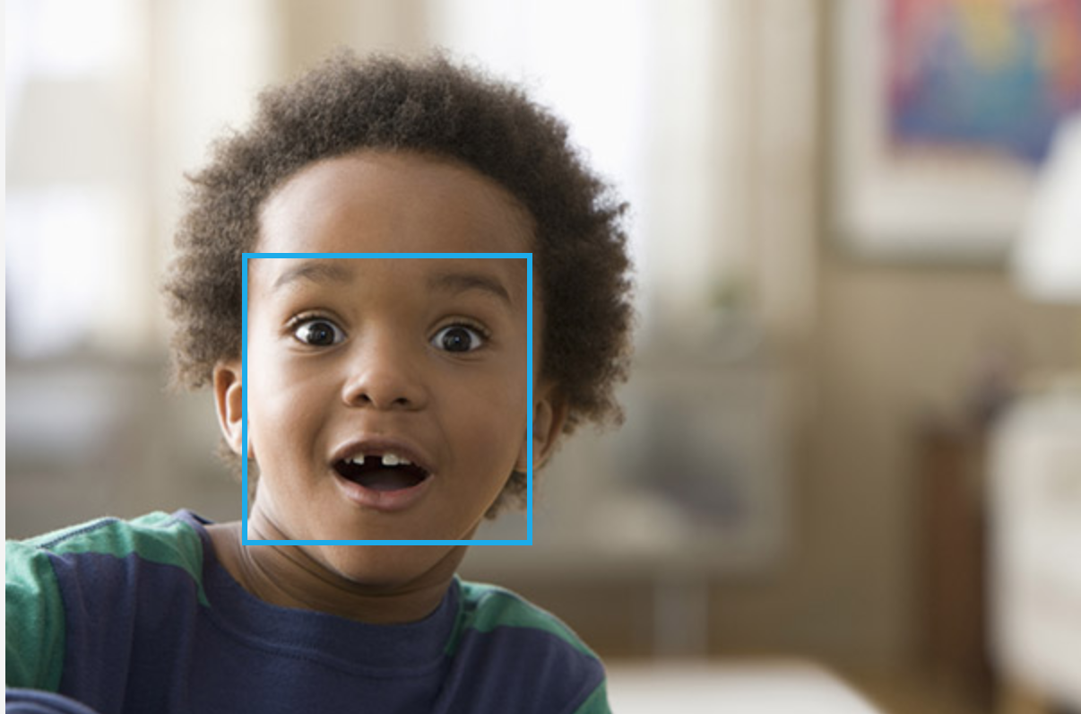
Face API 情緒判讀
憤怒：0.00001
蔑視：0.00012
討厭：0.00003
恐懼：0.00059
快樂：0.06631
中立：0.00555
憂傷：0.00001
驚奇：0.92739

Slide 19
隱私問題
微軟不會存下你的資料
照片轉換為顏值資料

Slide 20
樣本哪裏來
50人變成35000人的故事
210000張照片

Slide 21
Face API 臉部辨識
臉部驗證
驗證是否兩個臉為同一個人
尋找相似的臉部
臉部分組
指定一組未知臉部時，臉部分組 API 會根據相似度自動將其分成數個群組
人物識別

Slide 22
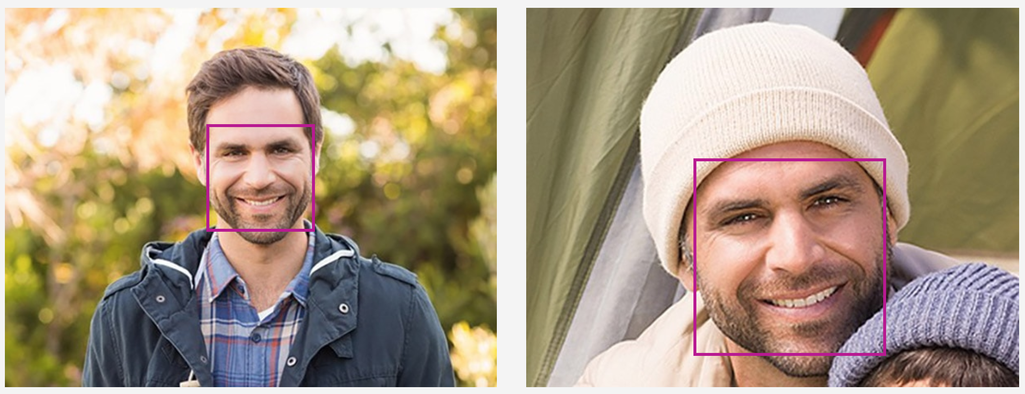
Face API 臉部驗證
驗證結果：這兩張臉屬於同個人。信心為 0.7349
Notes:
檢查兩張臉部是屬於同一個人的可能性。API 會傳回信心分數，顯示兩張臉部是屬於同一個人的可能性。

Slide 23

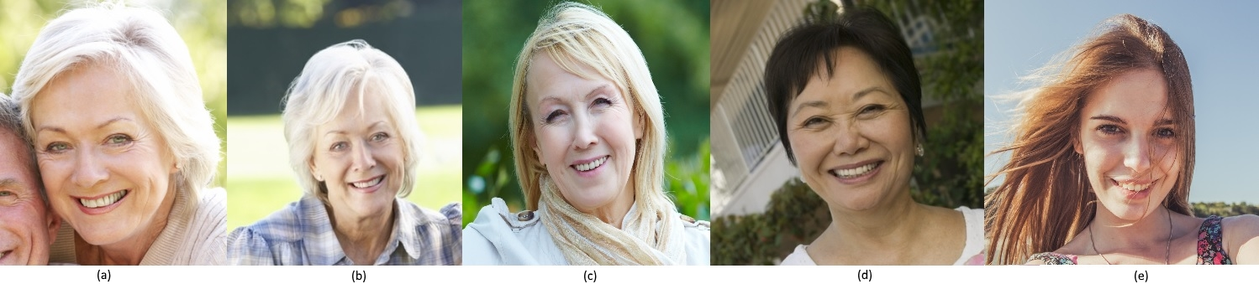
Face API 尋找相似的臉部

Slide 24
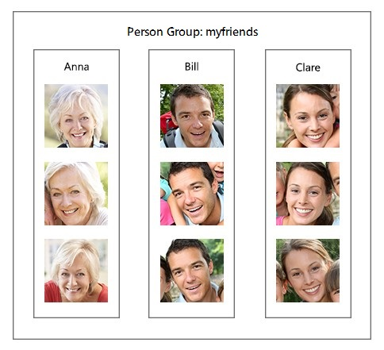
Face API 臉部識別

Slide 25
環境架設

Slide 26
Anaconda
Python的懶人包
內含許多資料處理套件

Slide 27
Anaconda
下載並安裝
https://www.anaconda.com/download/

Slide 28
Anaconda 建立虛擬環境
export PATH=~/anaconda3/bin:$PATH(mac環境下找不到conda的情況)
conda create -n faceapi
source activate faceapi

Slide 29
Anaconda 套件安裝
conda install -c menpo opencv3
conda install -c conda-forge opencv
pip install opencv-python

Slide 30
Azure Face API 帳號申請
註冊帳號
https://azure.microsoft.com/zh-tw/services/cognitive-services/face/

Slide 31
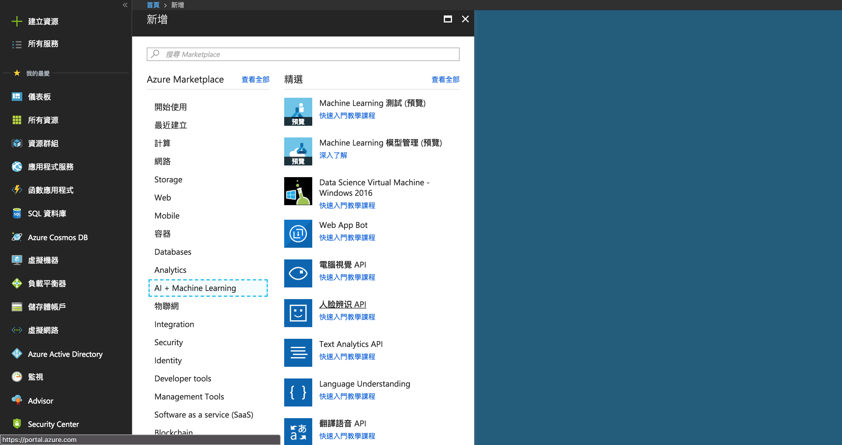
Azure Face API 申請人臉辨識API

Slide 32
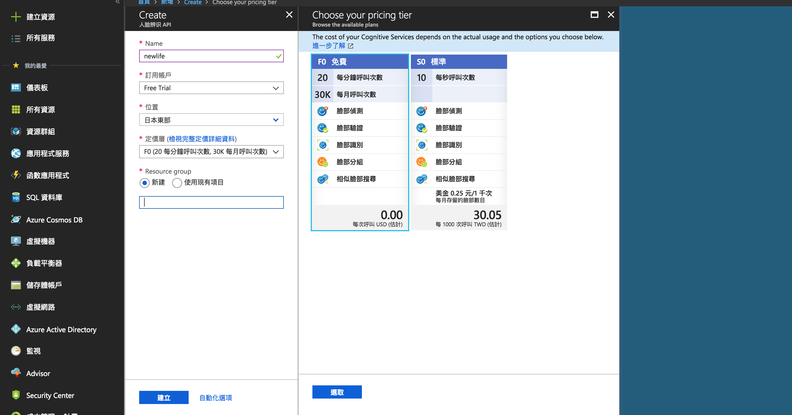
Azure Face API 選擇免費方案

Slide 33
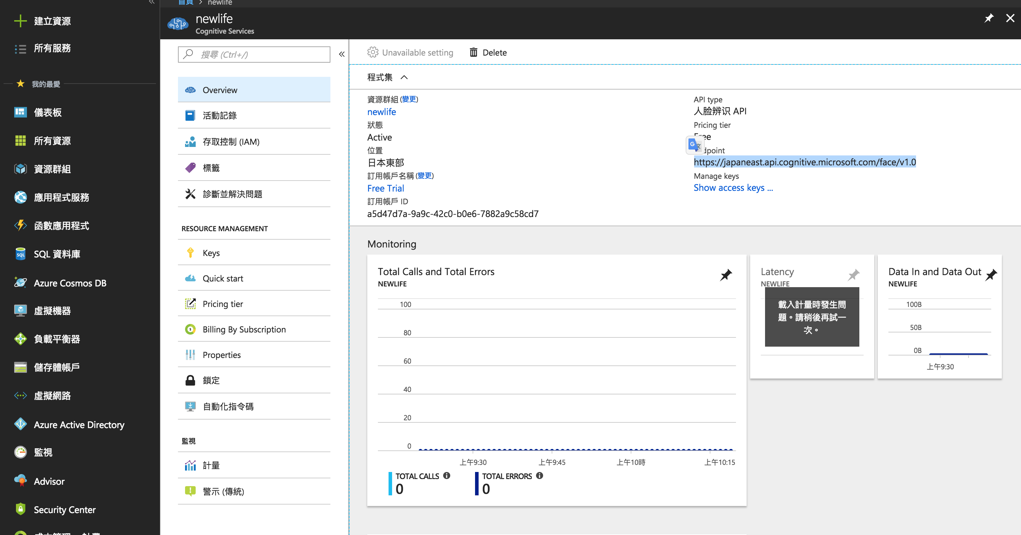
Azure Face API 取得API連結

Slide 34
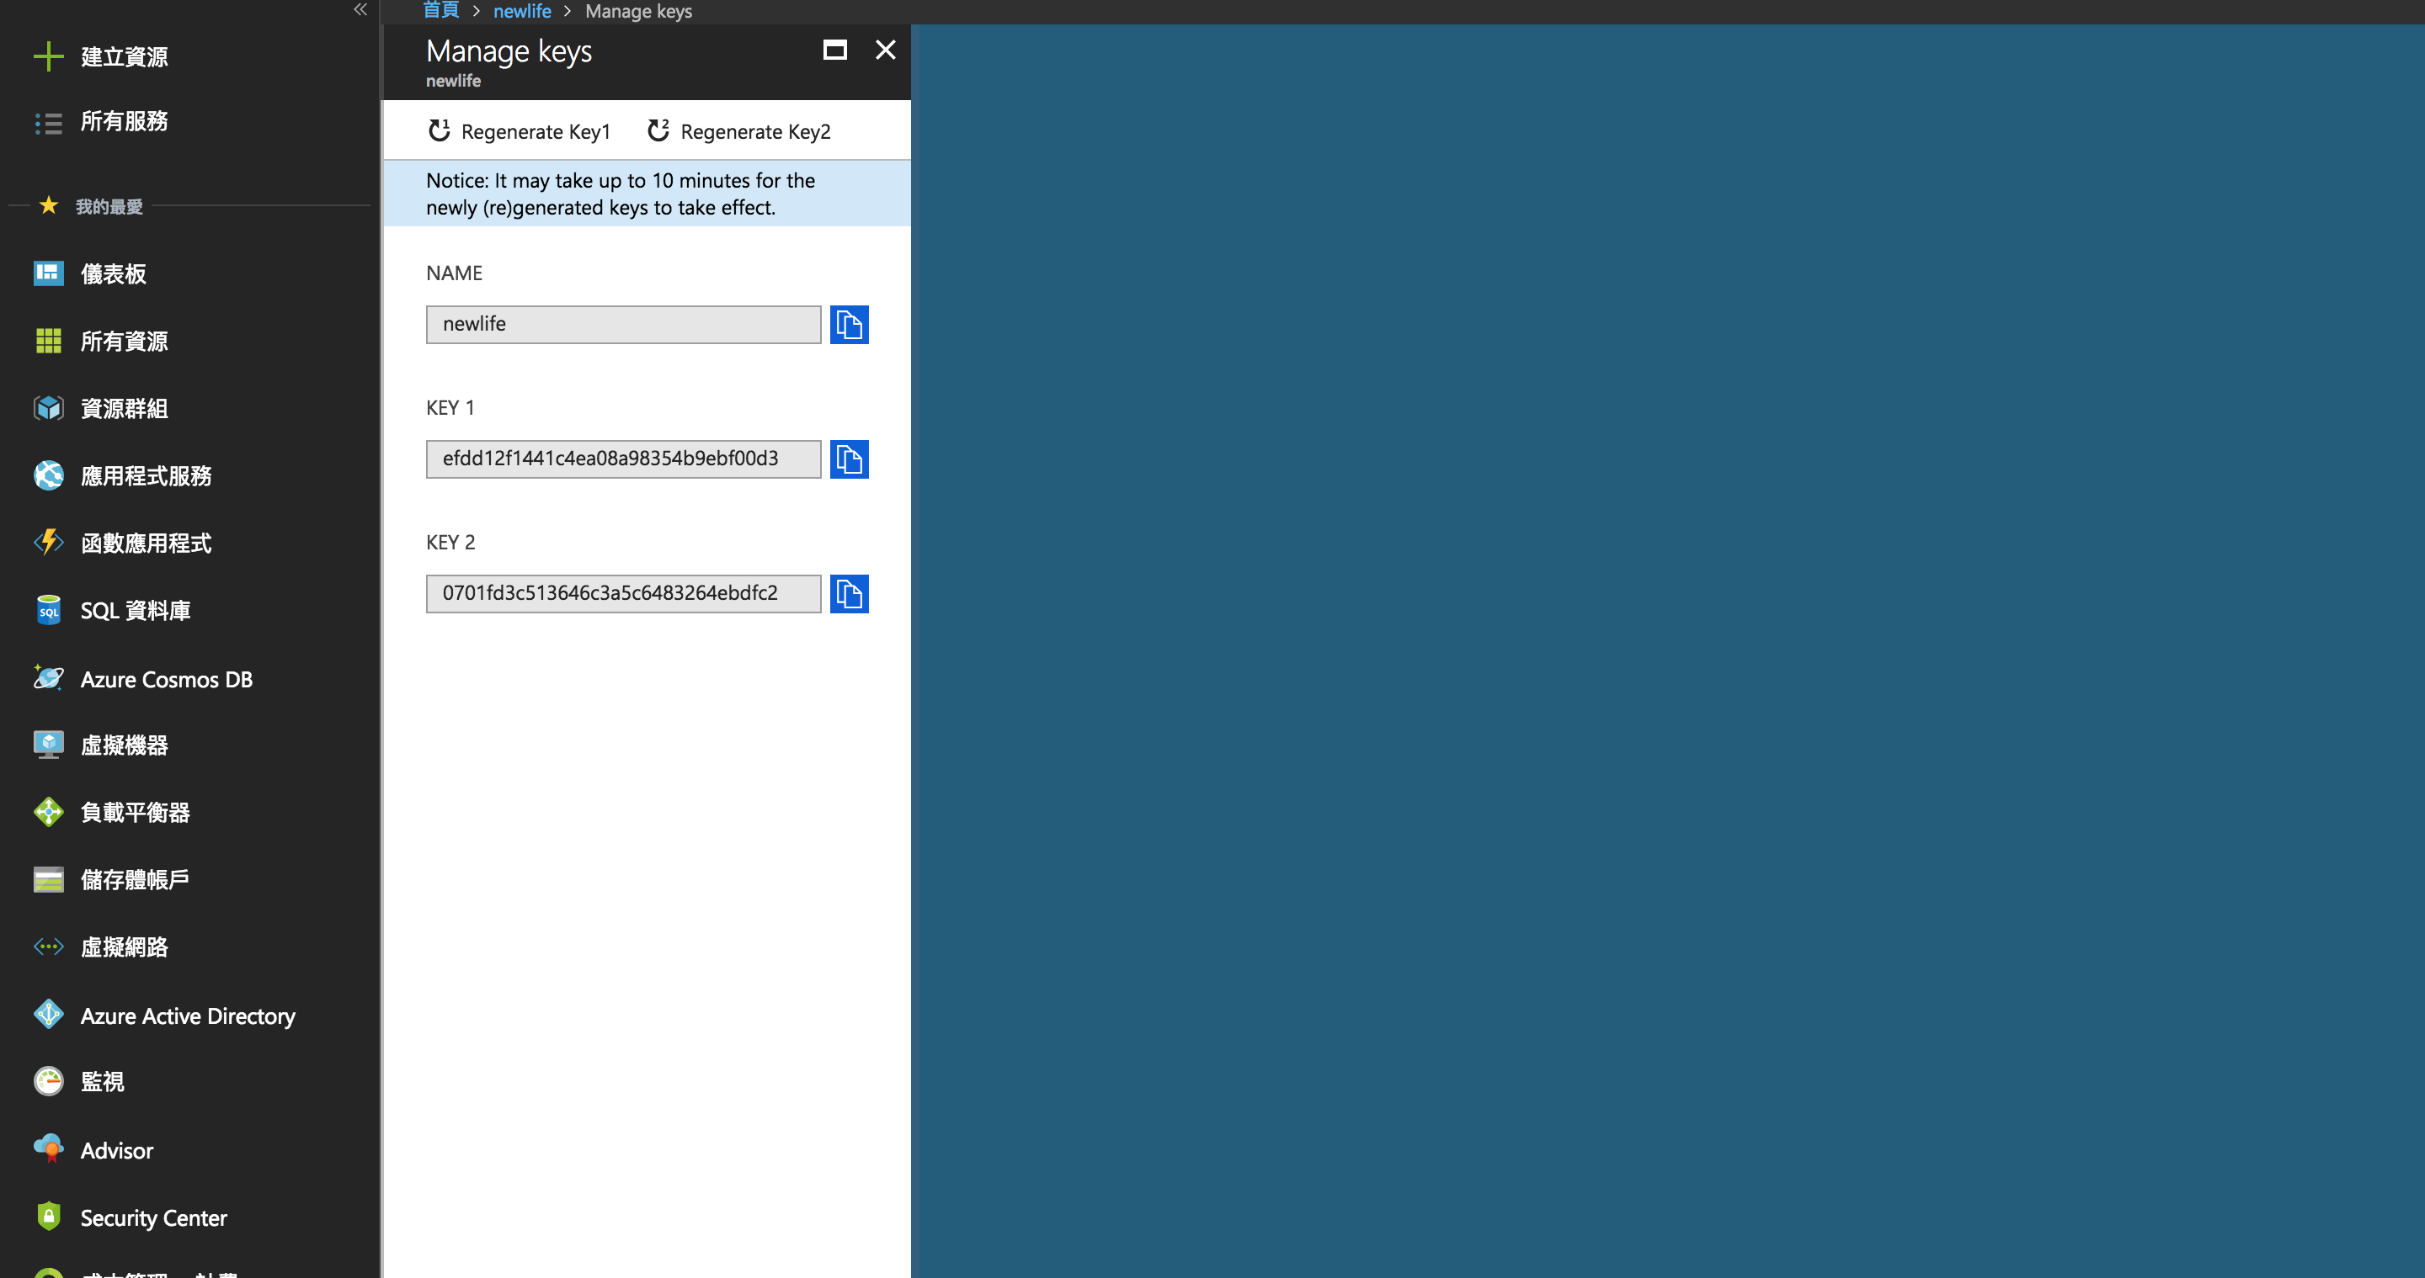
Azure Face API 取得API金鑰

Slide 35
Demo

Slide 36
Github 取得範例程式碼
下載
https://github.com/ntutdaniel/ai_newlife

Slide 37
測試環境
cd faceAPI_detect
vim FacaApi.py
uri_base
subscription_key
python main.py

Slide 38
Face API Detect說明文件
https://dev.cognitive.azure.cn/docs/services/563879b61984550e40cbbe8d/operations/563879b61984550f30395236

Slide 39
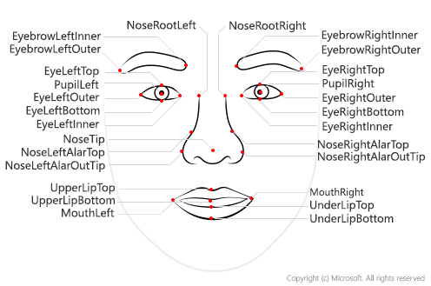
Face API landmarks

Slide 40
Face API features
Age
Gender
Smile
Facial Hair
Glasses
Head Poss
Emotion

Slide 41
FaceAPI detect
修正01
男生為藍色框、女生為紅色框
修正02
把gender拿掉改為smile

Slide 42
延伸應用

Slide 43
相關題目
笑臉偵測
不笑臉，不打卡
詐騙偵測
是否有化妝

Slide 44
應用現況
顧客行為分析
人臉提款
門禁系統
考勤系統
人臉追蹤
行動應用
機器人
Notes:
大陸其實已經有很多生活上的應用
抓捕犯人
取締交通違規
身分識別
刷臉點餐
刷臉取廁所衛生紙

Slide 45
FAQ

Slide 46
Thank you for listen

